Slide 1
超音波照射された 擬塑性流体中の落下球実験
杉山研究室 M2 丹羽 英人
Notes:
前に示します題目にて，杉山研究室M2の丹羽が発表させていただきます．よろしくお願いします．

Slide 2
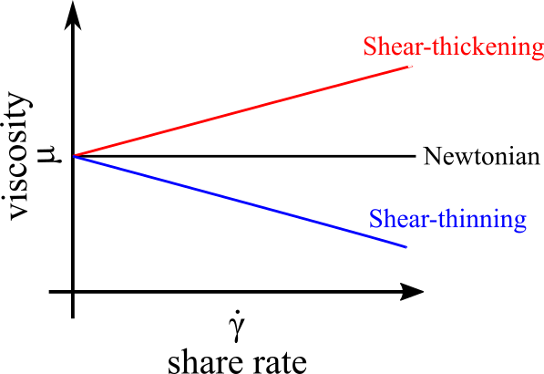
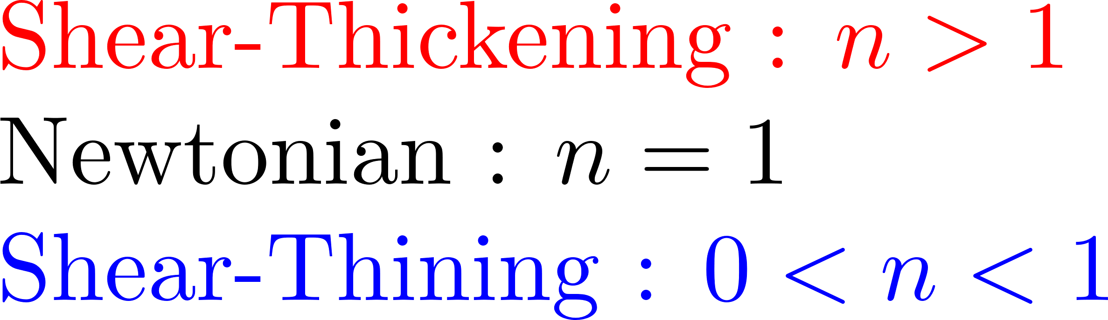
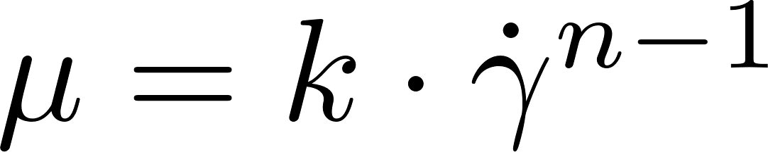
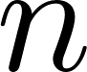
研究背景 ー 擬塑性流体とは？
非ニュートン流体・・・せん断速度と応力の関係が非線形
せん断速度と粘度の関係
Shear-Thickening : 増加Newtonian ： 一定
Shear-Thinning : 減少
負の相関
擬塑性流体
ポリマー，泥，血液 …
↑ 研究対象
Power-law モデル
粘度
粘性係数
せん断速度
指数
➡ 指数 によって せん断粘度特性を定義
V.W.Ostwald (1929)
Notes:
まず初めに，今回実験に用いる擬塑性流体について説明させていただきます．擬塑性流体は非ニュートン流体の1種です．非ニュートン流体は、せん断速度と応力の関係が非線形となっています。
様々な非ニュートン流体の代表例として，Shear-thickening流体とShea-thinning流体が存在します．
今回の研究対象である擬塑性流体はShear-thining流体となります．
Shear-thinning流体は粘度とせん断速度が負に相関します．
擬塑性流体の例として，泥，ポリマー，血液などが挙げられます．今回の研究対象はポリマー溶液となります．
これら、せん断速度と粘度の関係性を表すモデルの一つとして、power-Lawモデルが存在します。このpower-Lawモデルは、粘性係数と指数を用いて、せん断速度と粘度の関係を表しています。
Share-Thiningを持った流体はこの指数nは0から1までの値をとり、せん断速度が増加すると粘度が減少することが分かります。

Slide 3
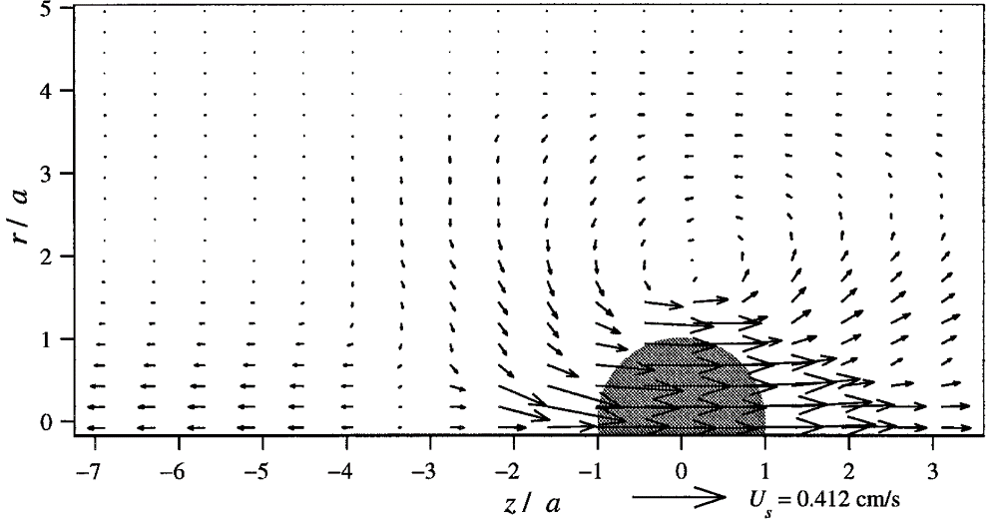
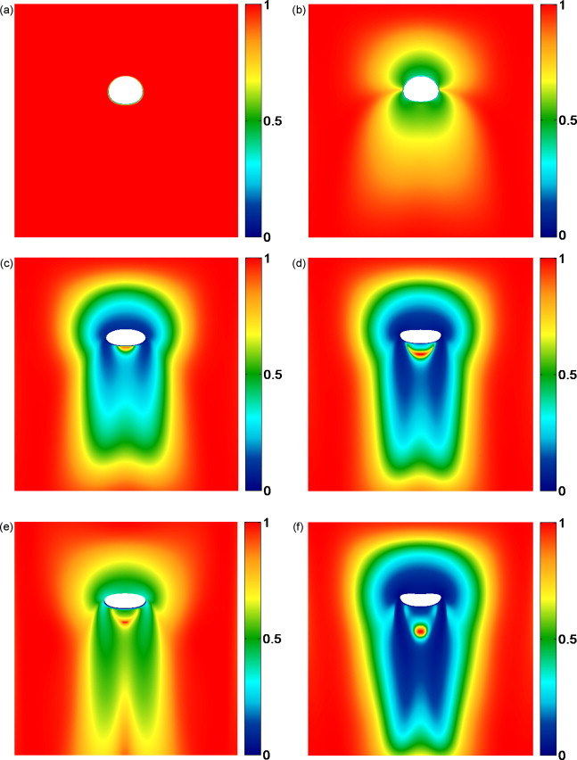
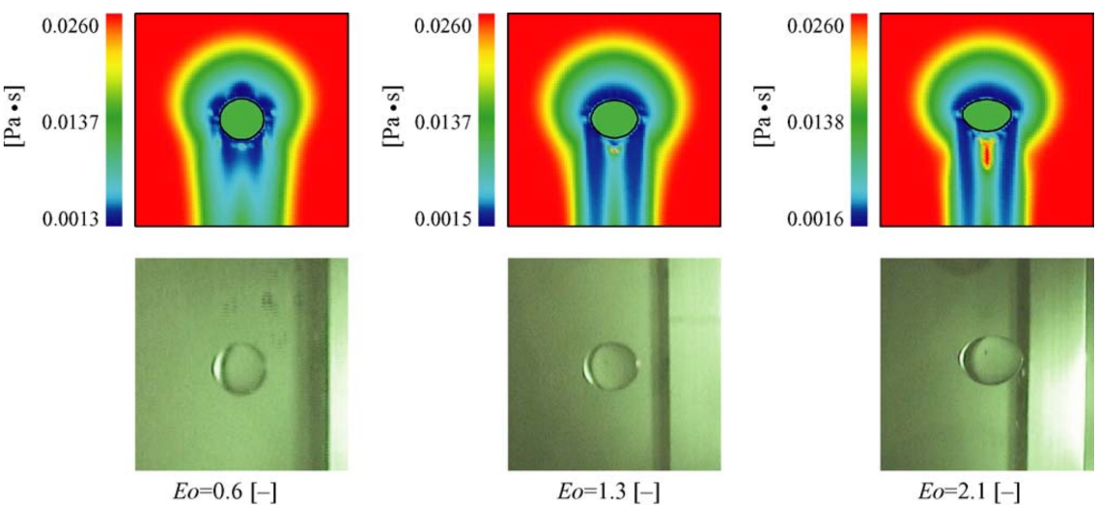
先行研究 ー 擬塑性流体中の分散体運動
粒子移動
速度場
上昇気泡
Arigo & McKinley (1998)
L.Zhang et al. (2010)
上昇液滴
粘度場
M.Ohta et al. (2005)
Notes:
続いて、擬塑性流体中を運動する分散体に関する、先行研究を示します。アリゴとマッキンリーは擬塑性流体中を移動する粒子周りの速度場を数値計算より明らかにしました。
右側に示しますオオタらは，擬塑性流体中を上昇する液滴に関して、その周囲の粘度場の変化を数値計算を用いて調査しました。
一方で、ジャンらは擬塑性流体中を上昇する気泡に関して，数値計算を用いて粘度分布の解析を行いました．
これらの研究より、分散体の運動に対する、擬塑性流体の粘度変化による影響が明らかにされました。

Slide 4
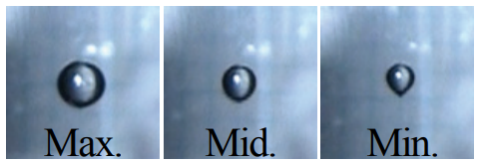
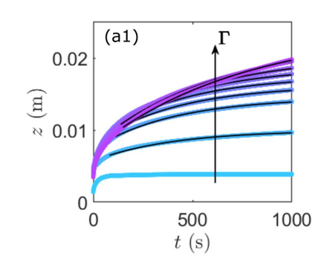
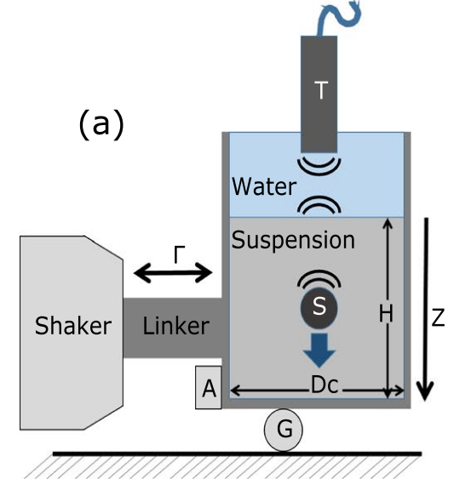
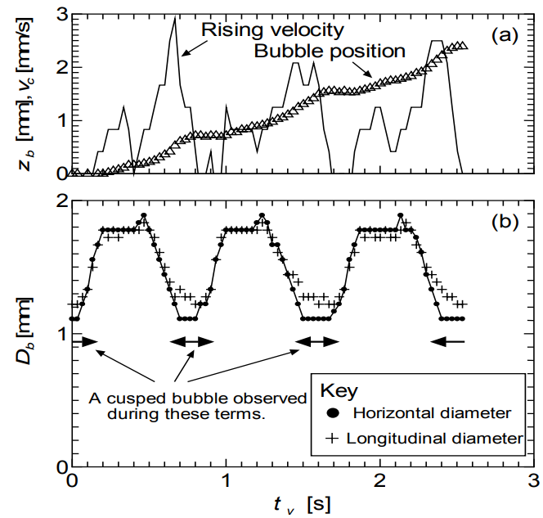
先行研究 ー 擬塑性流体へ圧力振動
気泡振動
固体振動
圧力振動
振動強度
S. Wildenberg et al. (2019)
落下する剛体球に超音波照射を行うと？
Y.Yamada et al. (2008)
Notes:
また、擬塑性流体に圧力振動を与え、擬塑性流体中を移動する物体の運動を促進する研究も行われています。
山田らは擬塑性流体中を運動する気泡に対して圧力振動を与え気泡を膨脹・収縮させ、周囲の粘度を低減させ、上昇速度の向上を図りました。
うぃるでんばーぐらは、擬塑性流体に圧力振動を与え、沈降する物体の運動の促進を図りました。
擬塑性流体に圧力振動を与え、その運動を促進する様々な研究が行われています。
一方で、我々の系で落下する剛体球に対し、超音波照射を行うことにより、高速化のメカニズムに関して議論をしていきます。

Slide 5
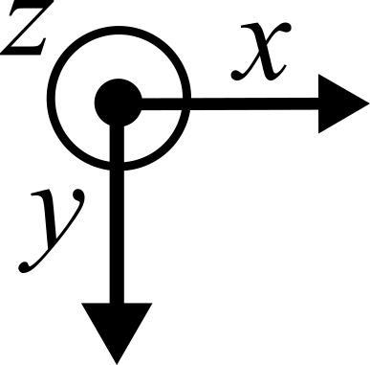
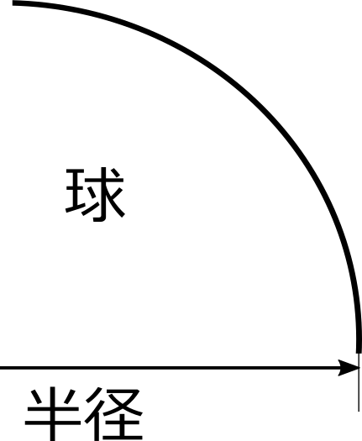
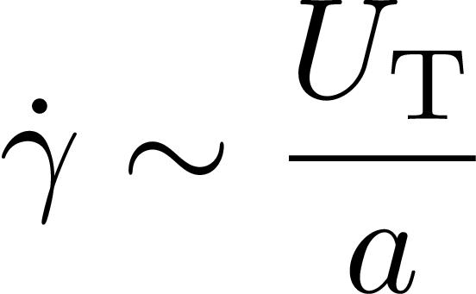

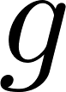

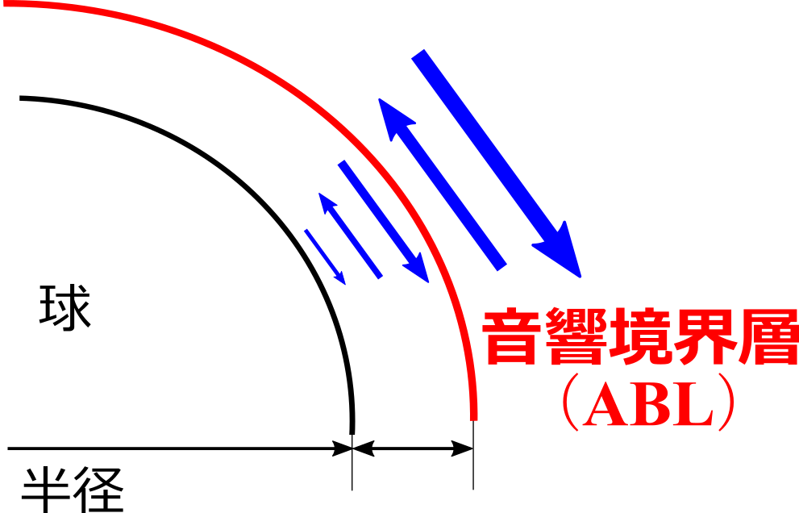
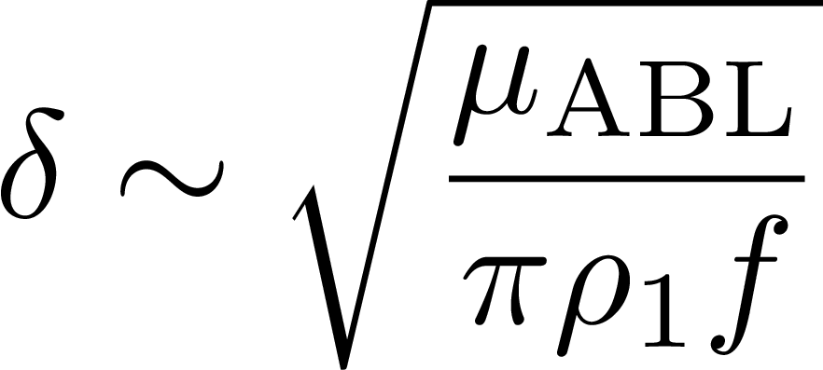
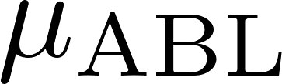
落下球/超音波照射によるせん断の誘起
実験系
落下球によるせん断速度
重力加速度
：終端速度
Arigo & McKinley (1998)
落下球
超音波照射によるせん断
音響境界層厚さ
擬塑性
流体
Egorichev et al. (1980)
:音響境界層内粘度
直接測定 不可
超音波
スピーカ
δ ≅ 10⁻⁶[m]
Notes:
本研究における実験系を示します．超音波照射された擬塑性流体中を球が落下する系となります．
この実験系において，落下球によって誘起されるせん断速度は落下球の球径，終端速度を用いて表されます．
また，超音波照射された系であるため，落下球の周囲に音響境界層が形成されます．
その音響境界層厚さは前に示すようになります．ミューABLは音響境界層内部の粘度となります．
音響境界層厚さは10^-6m程度となり，音響境界層内粘度とともに直接測定することができません．

Slide 6
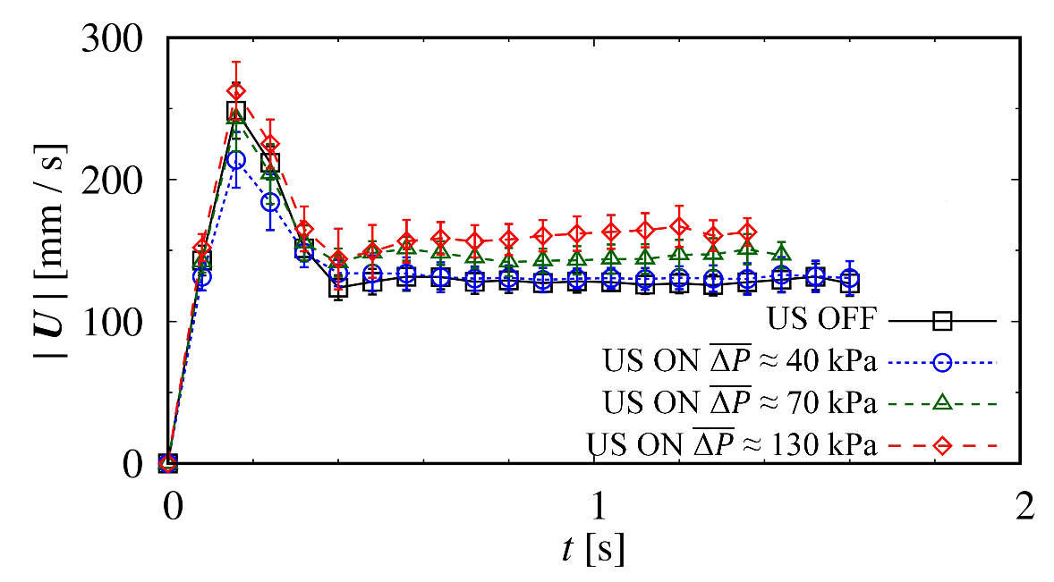
先行研究 ー 超音波照射による落下球高速化
PAA1.0 wt.% (n = 0.23) D =10mm
超音波照射によって高速化
➡高速化メカニズムは？
岩室 (2020)
Notes:
岩室は先ほどの系において実験を行いました．前に落下速度と経過時間の関係を示します．超音波照射を行った場合，行わなかった場合と比較して高速化しました．
超音波照射による圧力振幅を増加させた場合，高速化がより顕著となりました．
超音波照射によって高速化が発生した要因に関して高速化メカニズムより検討を行いました．

Slide 7
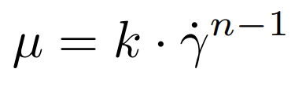
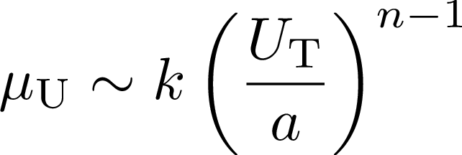
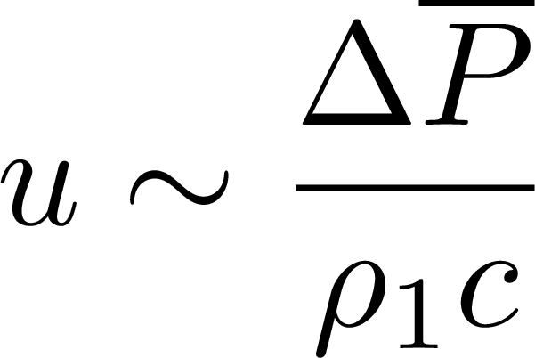
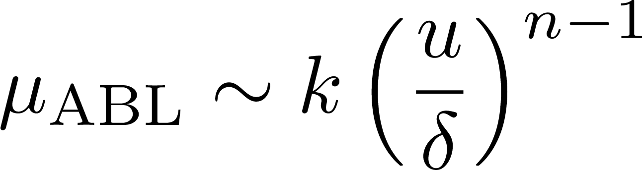
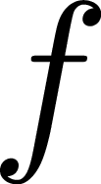

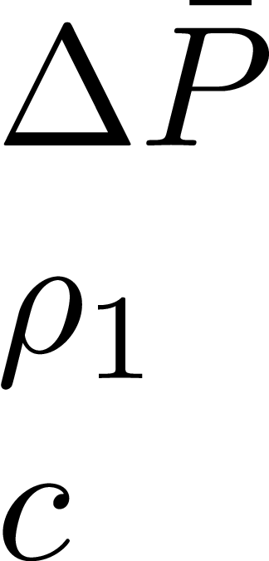
代表速度・代表長さ・代表粘度
代表速度
代表長さ
代表粘度
球の落下速度
球の半径
Power-law モデル
球の落下による粘度
超音波照射による 流体粒子速度
波長
音響境界層内の粘度
：周波数
音響境界層厚さ
バルク
：平均音響圧
： 流体密度
： 音速
落下球の影響を 受ける領域
落下球
音響境界層
岩室 (2020)
Notes:
岩室が行った実験系において，代表速度は，球の落下速度・超音波照射による流体粒子速度が挙げられます．
代表長さは，球の半径，超音波の波長，音響境界層厚さが挙げられます．
代表粘度に関してバルク領域，落下球の影響を受けている領域，音響境界層と分けて考えることができます．それらのせん断速度よりPower-lawモデルを用いてそれぞれの領域ごとの粘度を前に示すように推定できます．

Slide 8
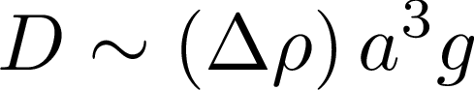
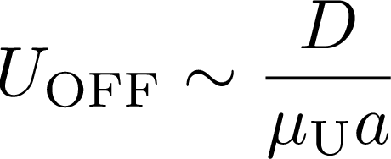
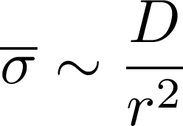
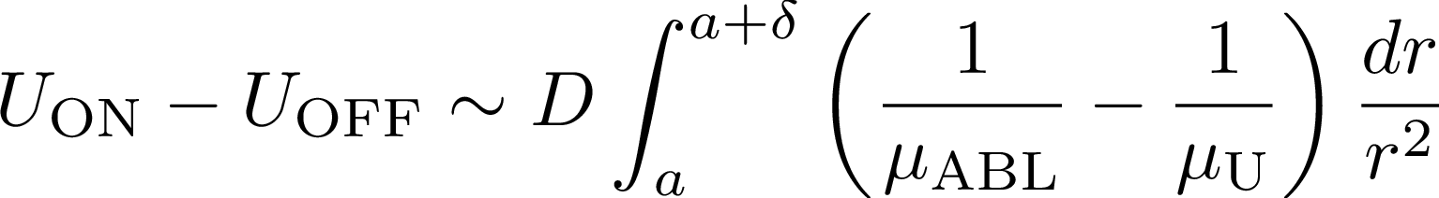
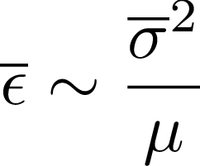
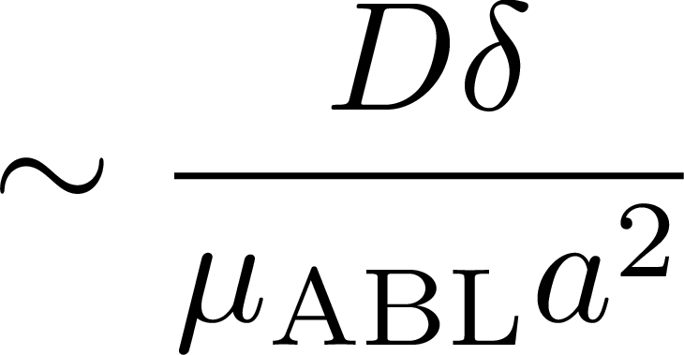
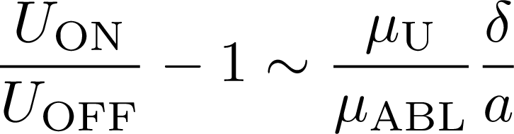
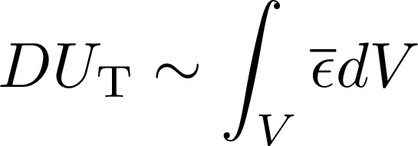
超音波照射による高速化度合い
抗力
：密度差
落下速度
終端速度
（超音波照射なし）
時間平均応力
（運動量バランス）
音響境界層内粘度による影響
エネルギー散逸率
エネルギーバランス
超音波照射による
高速化度合い
岩室 (2020)
Notes:
球の落下速度に関して，球にかかる抗力より考えます．
それより、時間平均応力は前に示すようになり、それよりエネルギー散逸率を考えることができます。
抗力、球の終端速度とエネルギー散逸率のエネルギーバランスは次のようになります。
それより球の落下速度は次のように考えることができ、超音波照射なしの場合の終端速度は次のように考えることができます。
音響境界層内の粘度による影響が大きい場合、超音波照射の有無による落下速度への影響は次のように表されます。
以上より、高速化度合いは次のように表されます。

Slide 9
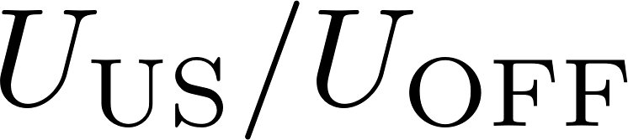
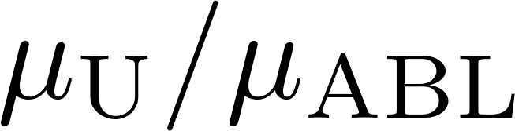
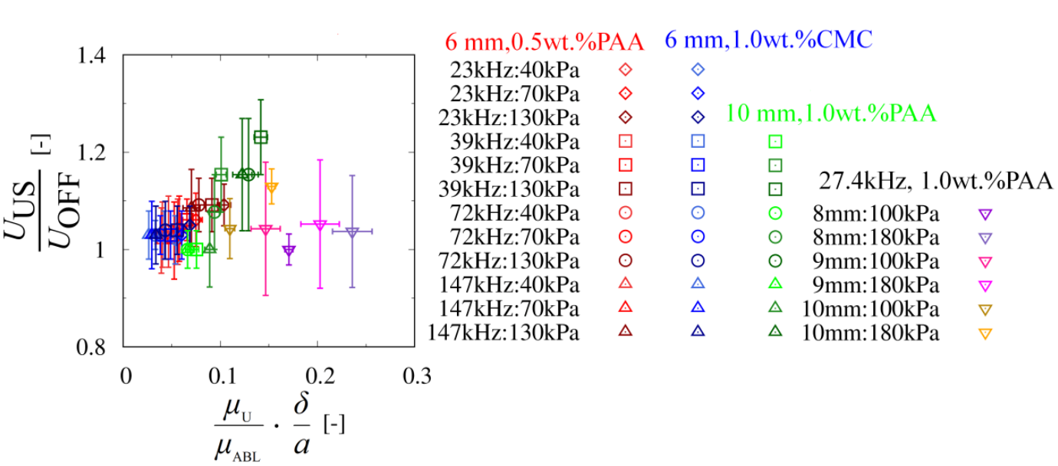
音響境界層と高速化の関係性
高速化度合 と 音響境界層厚さ δ・粘度比
パラメータ
・流体物性
・球径
・超音波周波数
・超音波強度
正の相関
高速化度合と音響境界層厚さ・ 粘度比は正の相関
⇒ 音響境界層 大 / 粘度比 大 で
高速化抑制？
⇒ 弾性影響？
高速化抑制？
岩室 (2020)
研究目的
落下球の密度・球径・溶液濃度を大きく変化させ， 超音波照射による高速化の抑制要因に関して調査
高速化理論の妥当性検証
Notes:
先述の理論より、先行研究である岩室は、粘度比と音響境界層厚さを球の半径で規格化した値の積で超音波照射の有無による高速化度合いを整理しました。
すると、横軸は0.1～0.15のあたりまでは正の相関がみられましたがそれ以上では高速化があまり見られませんでした。高速化があまり見られなかったのは、音響境界層が厚く、粘度比が大きい場合でした。この場合は球の落下による応力が大きく、流体の弾性影響が示唆された。
以上より、本研究では落下球の密度・球径・溶液濃度を大きく変化させ、超音波照射による高速化の抑制要因に関して調査しました。また、高速化理論の妥当性の検証も行いました。

Slide 10
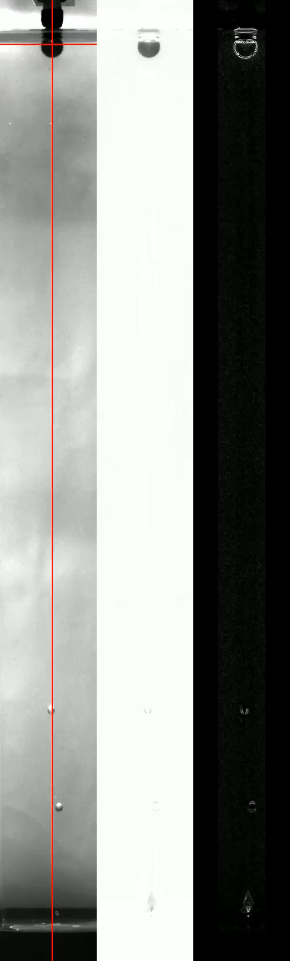
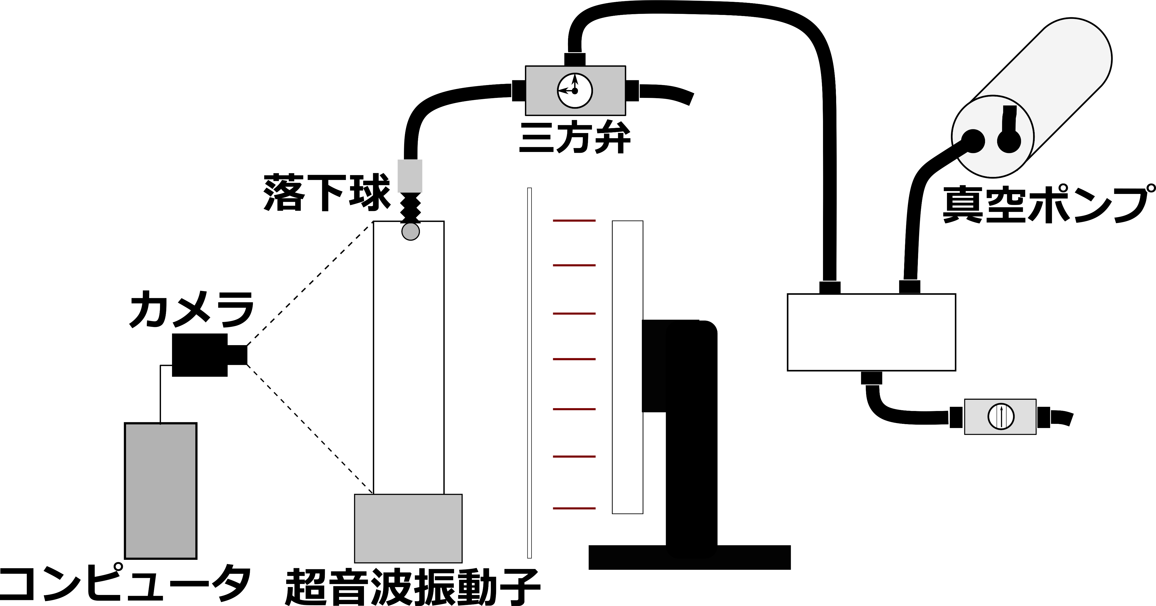
実験方法 / 解析方法
(a) (b)
(c)
実験装置
画像解析
計測画像より
背景処理
Sobel filter
で画像処理後，Hough変換で円検出
実験条件
落下球：ナイロン，アルミ，鋼， ステンレス，真鍮
鋼球 5,8,10~15,20mm
容器サイズ：397mm×52mm×52mm（内寸）
擬塑性流体：PAA溶液 0.05~1.5 wt.%
画像サイズ：200pixel×1984pixel（bmp形式）
フレームレート：100fps
10分間隔で落下
⇒ 実験の再現性を 図るため
赤線は球 検出結果
(a) 計測画像，(b) 背景処理画像，
(c) Sobel filter処理画像
Notes:
実験装置は前に示す通りです。真空ポンプで球の把持を行いました。
また、実験条件は前に示す通りです。擬塑性流体としてPAA溶液を用い、溶液濃度の異なる溶液、材質・球径の異なる落下球を用いた。
10分間隔球の落下を10回行いました。これは実験の再現性を図るためです。
計測した連続画像より球を検出するため、背景処理、Sobel filterを用いた画像処理を行った後、Hough変換で円の検出を行いました。

Slide 11
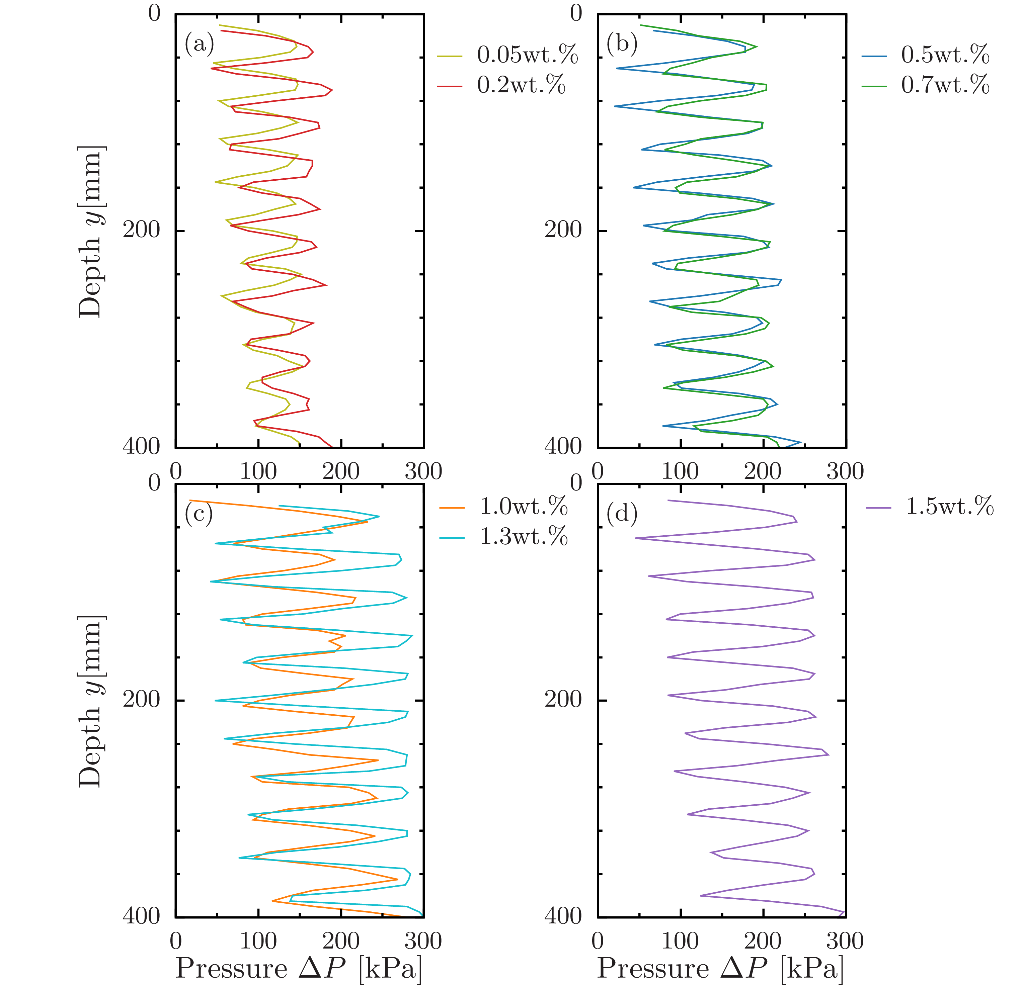
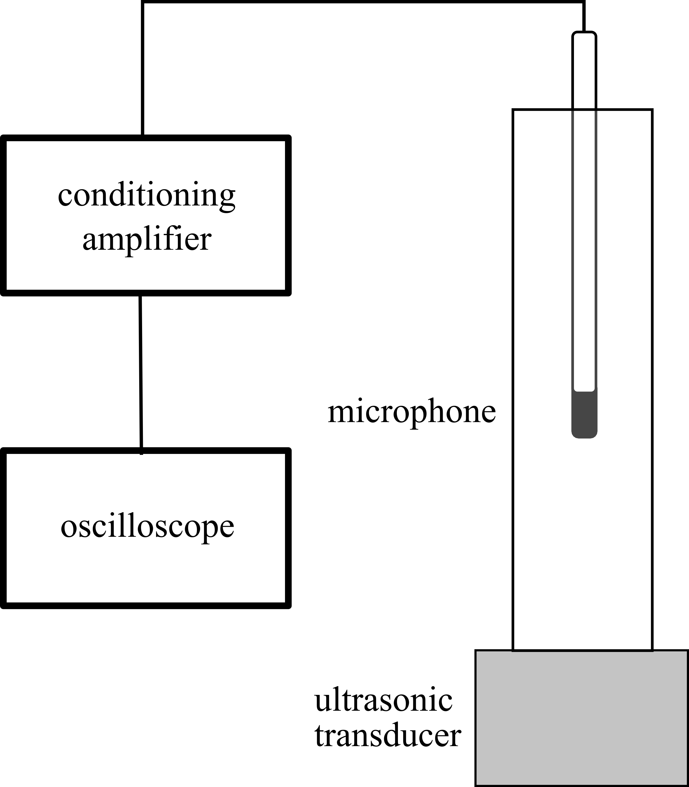
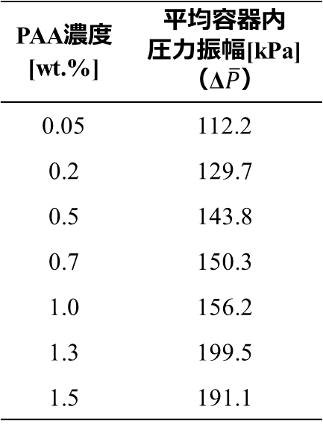
実験結果 ー 圧力場計測
実験装置
実験結果
PAA濃度[wt.%] | 平均容器内 圧力振幅[kPa] （Δ$\overline{P}$）
0.05 | 112.2
0.2 | 129.7
0.5 | 143.8
0.7 | 150.3
1.0 | 156.2
1.3 | 199.5
1.5 | 191.1
アンプ
マイク
オシロ
スコープ
共振状態のため，
1気圧以上の圧力振幅
超音波振動子
Notes:
先述の通り、圧力振幅は音響境界層厚さの一つの重要なパラメータとなります。圧力振幅の計測を行うため、前に示すような実験装置で計測を行いました。
その結果前に示すような図の結果の様な圧力振幅が得られました。縦軸は液面からの深さ、横軸は圧力振幅です。共振状態にあるため溶液全体で1気圧以上の圧力振幅となっています。

Slide 12
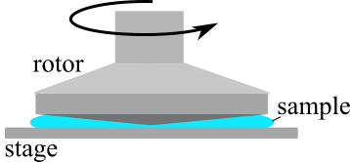
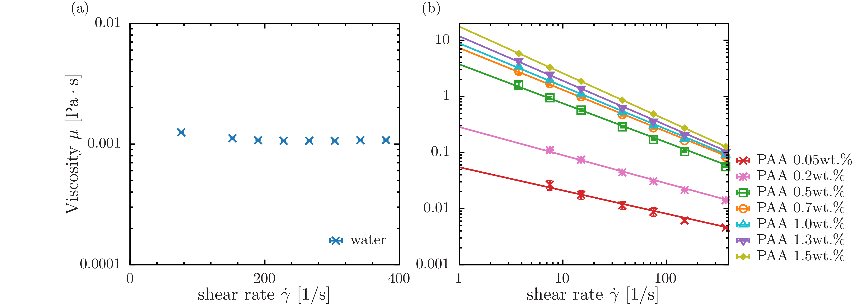
実験結果 ー 粘度計測
実験装置
Power-law モデル
PAA濃度 [wt.%] | k | n
0.05 | 0.054 | 0.59
0.2 | 0.28 | 0.50
0.5 | 3.7 | 0.30
0.7 | 7.3 | 0.25
1.0 | 8.8 | 0.23
1.3 | 12 | 0.21
1.5 | 18 | 0.17
計測結果
小
粘度 上昇
大
Newtonian（粘度一定）
溶液濃度：大
粘度：大
擬塑性：大
擬塑性(slope)
Notes:
また、溶液のせん断粘度特性を得るための計測を行いました。実験装置は前に示す通りです。
計測計測結果を前に示します。左側はニュートン流体である水の計測結果です。粘度はせん断速度の変化に対して一定です。一方で，右側はPAA溶液の結果になります。
溶液濃度が上昇すると粘度は上昇しました。また、右肩下がりのShear-thinning性が確認されます。
Power-lawモデルを用いてk,nのパラメータを計測した結果次のようになりました。濃度が濃いと指数nが大きくなり、擬塑性が大きくなることが分かりました。

Slide 13
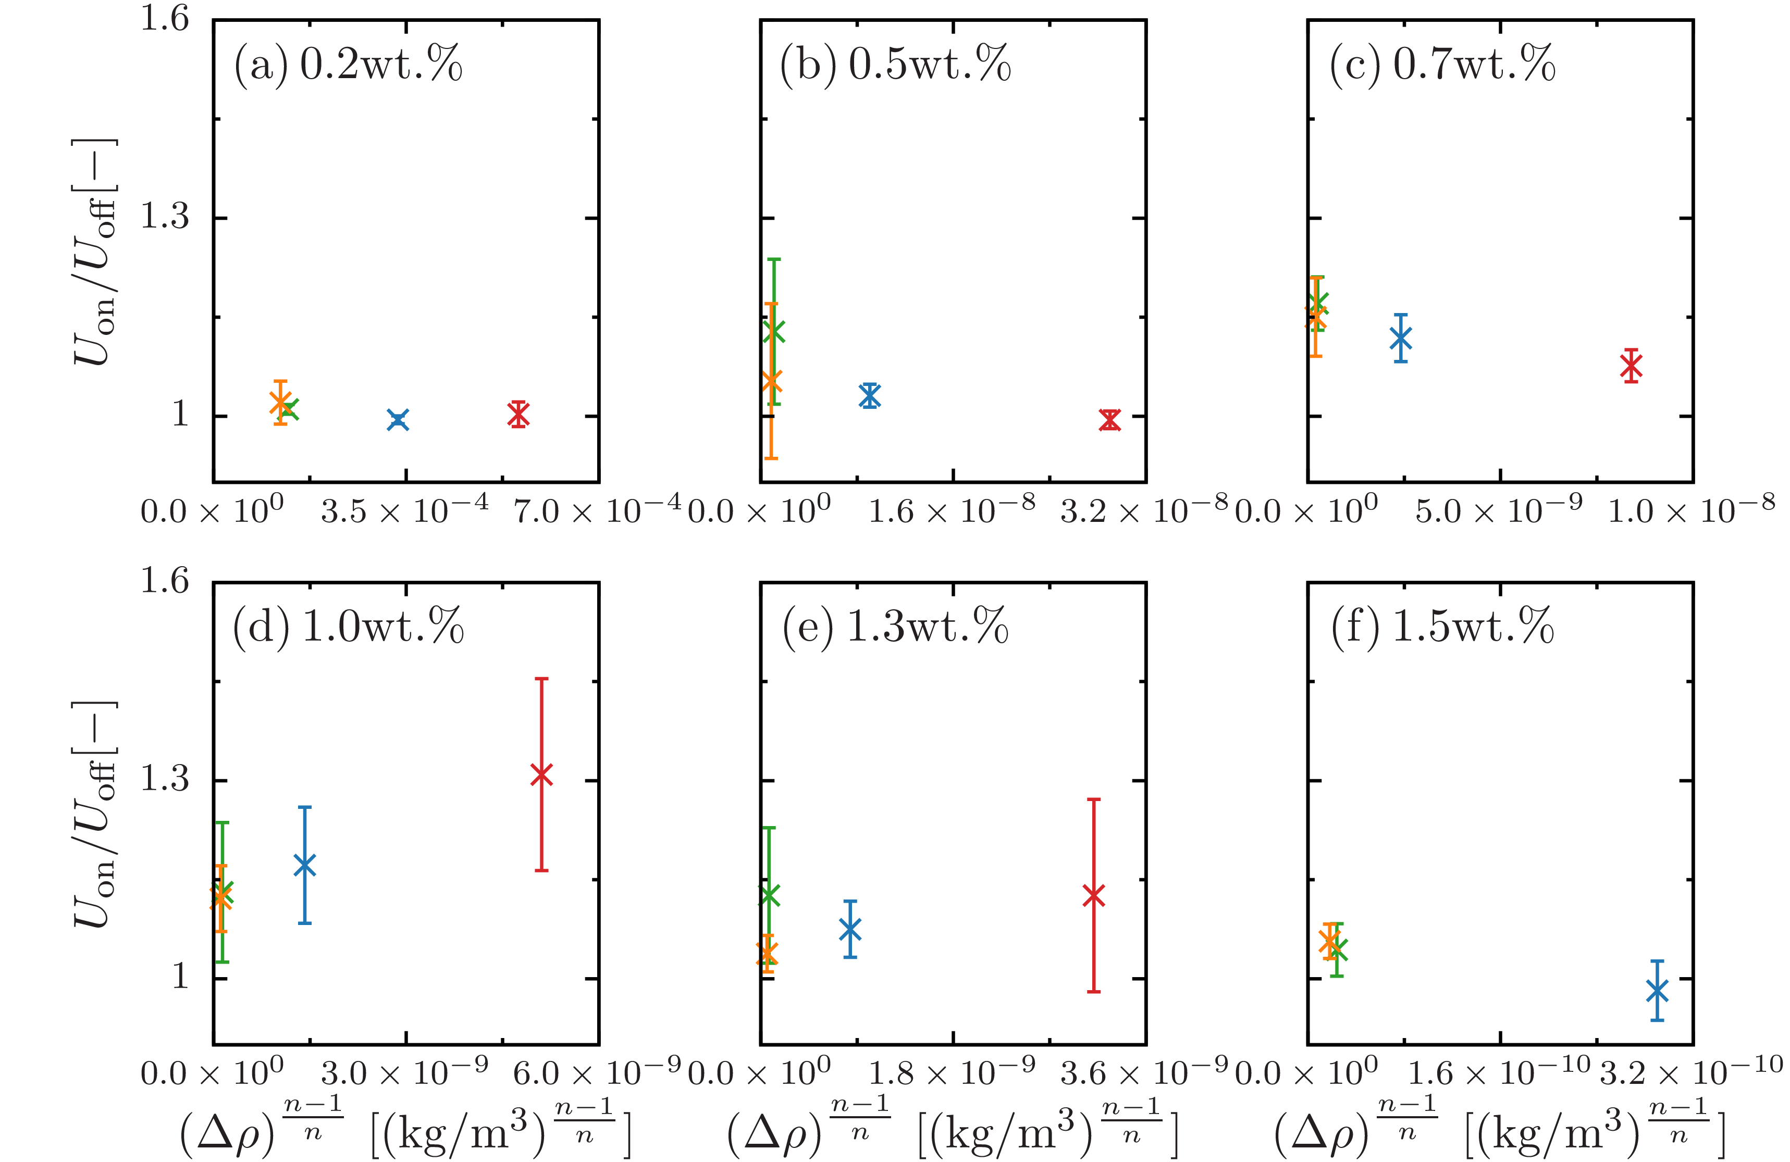
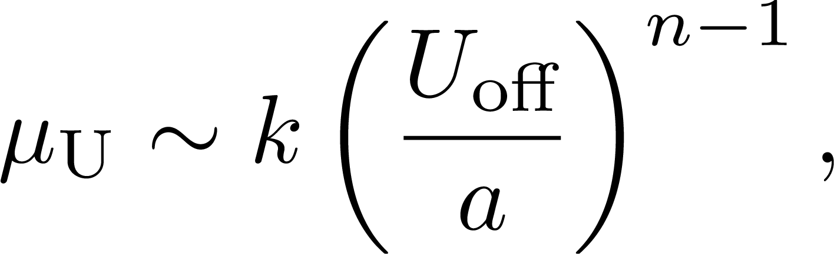
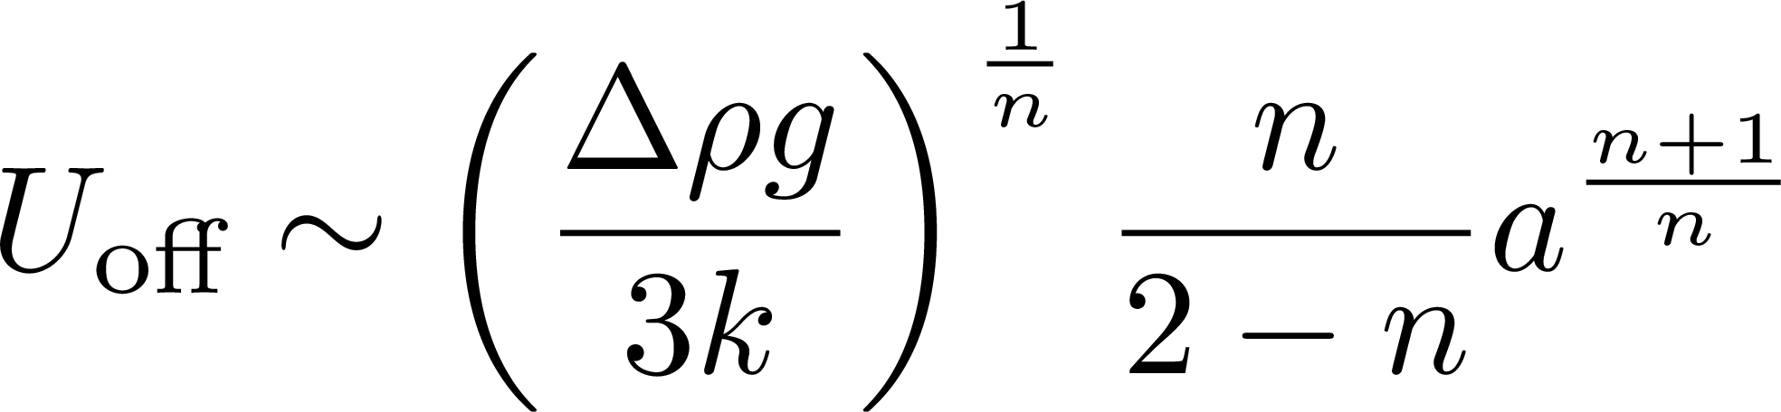
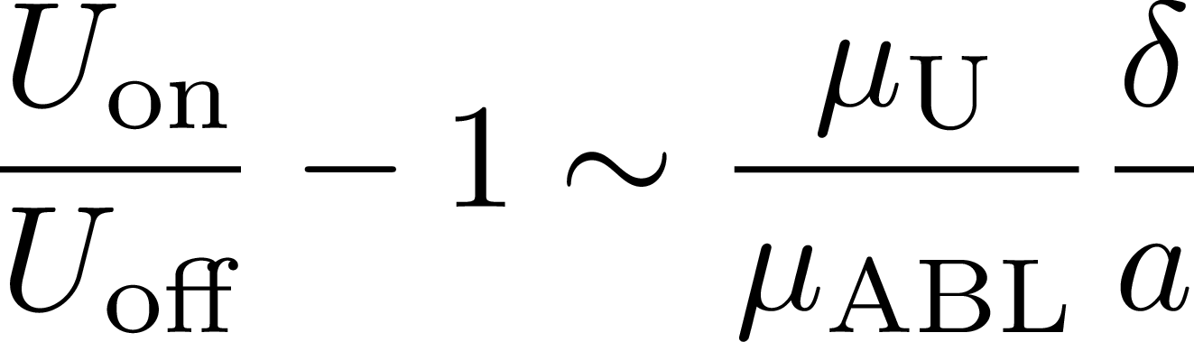
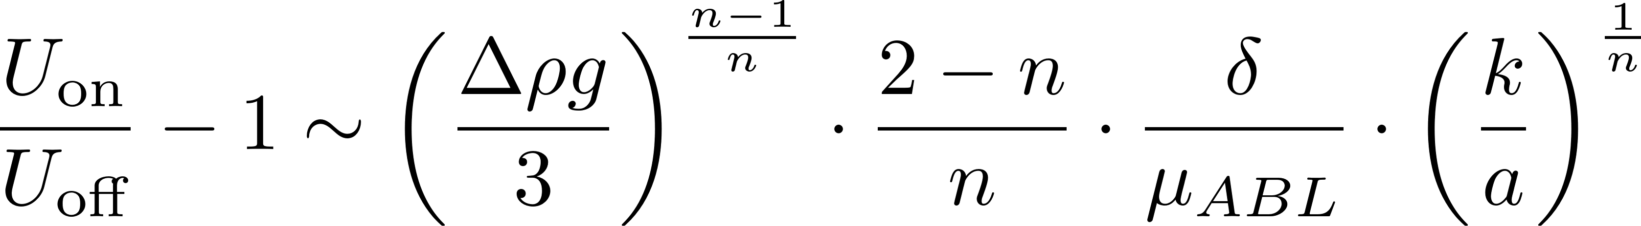
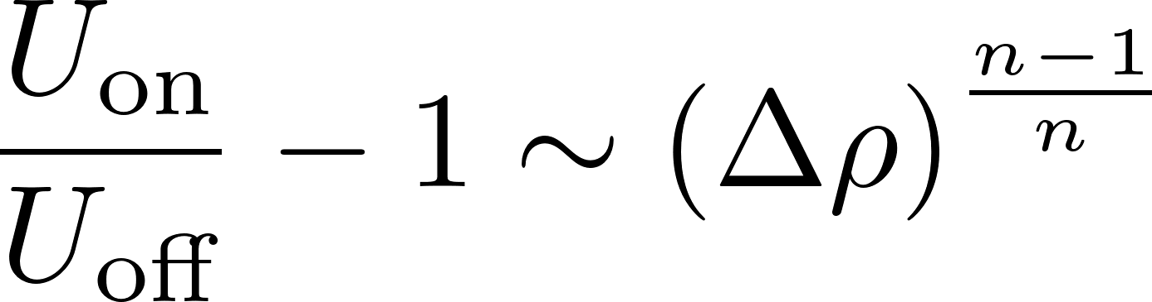
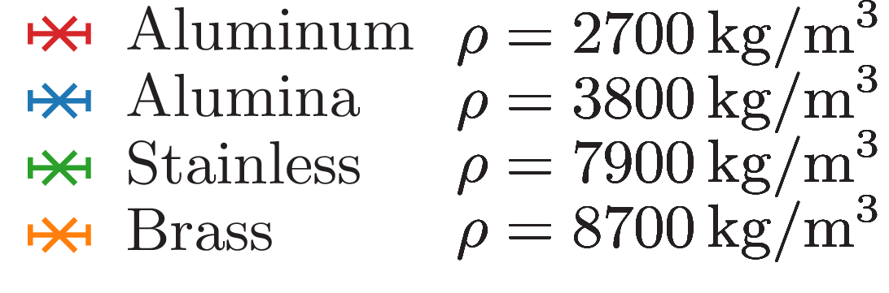
高速化に対する粘度の影響
高速化度合への密度差の寄与
より…
⇒
PAA濃度 1.0wt.%のみ正の相関 ⇒ 密度差以外の要因？
Notes:
高速化度合いに対する密度差に寄与に関して理論より、次のように表される。
この式より、密度差のみに考えると次のようになります。
この式の右辺を用いて実験結果を示すと、次の図のようになります。縦軸は高速化度合い、横軸は先ほどの右辺です。
1%では正の相関を示し理論に従った結果となりました。
一方で，他の場合において、負の相関やほぼ一定となり、理論と異なった結果となるものもありました。
これは高速化に対して密度差以外の要因が大きいためと考えられます。

Slide 14





高速化に対する溶液濃度の影響
高速化度合への溶液特性の寄与
より…
低濃度：正の相関 ⇒ 理論通り
高濃度：負の相関 ⇒ 理論と異なる
Notes:
続いて、高速化度合いに対する溶液濃度の影響を調べました。
高速化度合いは理論より、次のように表されます。
実験結果は、次の図のようになりました。
すべての落下球の材質において、高速化度合いは溶液濃度1.0%前後でピークを持つことが分かりました。
縦軸を高速化度合い、横軸を先ほどの式の右辺とした実験結果を示します。
それぞれの落下球の材質において、溶液濃度が低いときは正の相関となり理論通り、溶液濃度が高いときは負の相関となり理論と異なりました。

Slide 15





高速化に対する球径の影響
PAA 1.0 wt.% 鋼球 ( ρ = 7900kg/m³ )
直径： 10-15,20mm ，3-10mm (先行研究)
実験条件
高速化度合
直径 D 10mm 付近で高速化が極大
正の相関
mm：正の相関 ⇒ 理論通り
mm：負の相関 ⇒ 理論と異なる
Notes:
続いて、球径による高速化の影響の調査を行いました．実験条件は前に示す通りです．
縦軸を高速化度合い、横軸を球径とした結果を示します。この結果より，直径10mmの落下球の場合高速化が極大となりました．
また、縦軸を高速化度合い、横軸を上記の高速化度合の理論式の右辺の形とした結果を示します。
横軸の値が0.2付近までは正の相関を示し、それ以降は高速化が抑制され、その後、再び正の相関を示しました。
最後に今回の実験結果のみを示します。今回の実験結果において、直径10mm以上においては正の相関となりました。
以上より、直径10mm以上とそれ以下で理論通りとなる場合とそうならない場合に分けられました。

Slide 16

高速化に対する粘度比の影響
高速化度合
粘度比 ≦ 0.2：正の相関 ⇒ 理論通り
粘度比 ＞ 0.2：負の相関 ⇒ 理論と異なる
密度差－小
溶液濃度－濃い
球径－小
終端速度が
低い場合
⇒ 理論と実験の差異の要因は？
弾性影響が先行研究で示唆
Notes:
以上までの実験結果より、高速化度合いの理論式より粘度比による影響を考えていきます。
縦軸を高速化度合い、横軸を理論式の右辺とすると実験結果は次のように表されます。
粘度比が0.2より小さい範囲では正の相関となり理論通り、それ以上では負の相関となり理論と異なりました。
粘度比が大きい場合は、密度差が小さく、溶液濃度が濃く、球径が小さい場合となります。これらは終端速度が低い場合となります。
先行研究では、理論と実験の差異の要因として弾性影響が示唆されていました。

Slide 17





流体物性 ー 粘弾性計測
実験装置
実験結果
(PAA 1.0 wt.%)
弾性的
粘性的
粘弾性理論
：貯蔵弾性率（弾性）
：損失弾性率（粘性）
：弾性的
：粘性的
τ₀ より
小 ⇒ 弾性影響
大 ⇒ 粘性影響
Notes:
球の落下に対する弾性影響を考えるため、試験流体の粘弾性特性を調べました。実験装置は前に示すレオメータを用いました。
粘弾性に関する理論は前に示す通りになります．Gアスタリスクは複素弾性率となっており弾性影響を示す貯蔵弾性率Gプライム，粘性影響を示す損失弾性率Gダブルプライムを複素数であらわしたものになります．
貯蔵弾性率と損失弾性率の比であるtanイータは1との大小関係で弾性的であるのか粘性的であるのか分けることができます。
一例としてPAA1%の実験結果を示します。左側縦軸は弾性率、右側縦軸はtanイータ、横軸は応力です。
ここで応力が大きくなるとある点でtanイータが1よりも大きくなります。この応力をタウ0とします。
低応力領域では，G’のほうのが大きく弾性的、高応力領域ではG’’の方が大きく、粘性的となります。
本研究ではタウ0との大小関係で溶液の粘弾性影響に関して議論しました。

Slide 18

流体物性 ー 粘弾性計測
実験装置
実験結果
（τ₀と溶液濃度）
粘性影響
粘弾性理論
弾性影響
：貯蔵弾性率（弾性）
：損失弾性率（粘性）
：弾性的
：粘性的
濃度上昇でτ₀ 大
⇒ 弾性影響を受けやすく
Notes:
続いて、タウ0と溶液濃度の関係を示します。
タウ0は溶液濃度に対して正の相関を示しました。
これより、濃度が濃くなると弾性影響を受けやすくなることが分かりました。

Slide 19





高速化に対する弾性の影響
球の落下による応力
弾性影響
粘性影響
：粘性影響 大
：弾性影響 大
で高速化 極大
⇒ 弾性影響で高速化抑制
⇒ 粘性・弾性 両方の影響は？
Notes:
本研究の系において、主な応力として、球の落下による応力があり、次に示すようになります。
このタウUとタウ0の大小関係で粘性/弾性影響の大小関係を調べました。
縦軸を高速化度合い、横軸を応力比とした実験結果を示す。応力比1近傍で高速化が極大となりました。これより弾性影響によって高速化が抑制されたことが示唆されました。
以上より、粘性、弾性両方による高速化への影響を考えます。

Slide 20



高速化に対する粘弾性の影響
粘度比 大 → 応力比 小
で高速化 極大
⇒ 弾性影響で高速化抑制
⇒ 粘弾性流体の高速化説明には，
粘性だけでなく，弾性の影響も
要検討（現在は粘性のみ）

Slide 21
結言
超音波照射を行った擬塑性流体中に球を落下させた実験を行った．
高速化度合と密度差の関係は，理論では負の相関となる．実験では，正の相関， 負の相関，相関がみられないとそれぞれであった．密度差以外の要因が大きく 理論が妥当ではないと示唆される．
溶液濃度を変化した場合，PAA濃度0.7-1.0wt.%が高速化度合の極大となる． 高濃度の場合は高速化が抑制される．
PAA濃度1.0wt.%で球径を変化した場合，球径10mmで高速化度合の極大となる．10mm以上の球径では理論が妥当であるが，小さい場合は妥当ではない．
高速化度合と粘度比と音響境界層厚さを球の半径で規格化した値の積が0.2以下で正の相関をとる．それ以上の範囲では相関がみられない．弾性影響により高速化が抑制されるためと示唆される．
今後の展望
弾性影響を受ける範囲における，弾性を考慮した 超音波照射による落下球高速化の理論構築
Notes:
本研究の結言は以上になります．ご清聴ありがとうございました．

Slide 23
補足スライド

Slide 24


画像処理手法
Sobel filter 行列
Hough変換 円検出手法

Slide 25


実験手法の変化
電磁石ホルダー
従来手法
落下球
電磁石を用いて， 球を把持
残留磁場で初速必要
鋼球のみ把持可能
カメラ
岩室 (2020)
超音波振動子
今回手法
三方弁
真空ポンプ
落下球
真空引きで，球を把持
初速不要
球であれば把持可能
カメラ
コンピュータ
超音波振動子

Slide 26

先行研究の再現性
スタート時のオーバーシュートに差
→ 実験手法が変化したためと考えられる（初速の有無）

Slide 27

初速あり（高さ 5mmより落下）
初速の存在により，ダンピング現象が見られる
→弾性による影響と考えられる

Slide 28



実験結果 – 密度変化（PAA 1wt.%）
アルミニウム球 10mm
真鍮球 9.54mm
鋼球 10mm
超音波照射によって高速化
球の種類によって高速化の 度合いが異なる
球の密度ρの違いから？
高速化のメカニズムより検討

Slide 29

落下球密度と高速化の関係
終端速度
密度差 小→終端速度 小
球の落下による粘度
高速化度合い
終端速度 小 →球の落下による粘度 大
密度差 小 → より高速化が促進される？

Slide 30

速度比と粘度比の関係
正の相関
・正の相関が2種類
それぞれの区間ごとに
考える必要あり

Slide 31

速度比と粘度比の関係
密度 大
濃度 大
⇒ より高速化
＜ 0.2 ：正の相関1
≧ 0.2 ：正の相関2
正の相関
超音波照射による高速化が
抑制される要因とは？

Slide 32

速度比と密度の関係
正の相関
粘度比：２つの正の相関
密度：１つの正の相関
⇒ 弱い正の相関に
密度変化以外の 要因が大きい

Slide 33



粘弾性による影響（先行研究）
G’ ：貯蔵弾性率（弾性影響） G’’：損失弾性率（粘性影響）
：損失係数
応力の見積もり
岩室 (2020)
球の落下による応力
バルク領域における応力
音響境界層における応力
Notes:
粘性、弾性による影響を評価する指標として、貯蔵弾性率と損失弾性率があげられます。
貯蔵弾性率は弾性影響を、損失弾性率は粘性影響を表します。
ここで、球によって駆動される応力、球周囲のバルク領域における応力、超音波照射による応力

Slide 34

粘弾性による影響（先行研究）
G’’<G’の領域
G’’≧G’の領域
正の相関
正の相関
一定
岩室 (2020)
G’’≧G’の場合（粘性による影響が大）
正の相関が見られない
今回の実験系でも
同様の現象か要検証

Slide 35

貯蔵弾性率/損失弾性率 計測手法
計測内容
実験装置
試料流体に与える応力τ を変化
・貯蔵弾性率 G’
・損失弾性率 G’’
の変化を計測
計測条件
（R60×1°）
レオメータ： HAAKE MARSIII （大阪産業技術研究所）
計測流体：PAA 0.05 wt.%，0.2 wt.% ，0.5 wt.%，0.7 wt.% ， 1.0 wt.%，1.3 wt.%，1.5 wt.%
計測範囲：10⁻³ ‐ 10³ [Pa]

Slide 36



粘弾性計測（再現性確認）
計測流体：PAA 1wt.%
岩室（2019）
今回
G’ < G’’
G’ > G’’
G’ < G’’
G’ > G’’
G’とG’’の大小関係が入れ替わる → τ ≅ 20[Pa]
再現性に問題なし

Slide 37




粘弾性と濃度の関係性
0.5 wt.%
1.0 wt.%
1.5 wt.%
→ 弾性影響 大
→ 粘性影響 大
低応力領域：弾性影響 高応力領域：粘性影響
Notes:
続いて，粘弾性特性と濃度の関係性に関して，代表的なものを前に示します．
濃度が上昇していくにつれて，

Slide 38

粘弾性と濃度の関係性
τ₀
濃度上昇すると…
G’ | 上昇
G’’ | 上昇
tan(δ) | 減少
ここで，tan(δ) = 1 の時，τ = τ₀ とすると…
τ₀ 上昇 → 弾性影響が大
Notes:
先ほどの応力と貯蔵弾性率/損失弾性率の濃度別のグラフを重ね合わせた結果，次に示すグラフのようになった．
濃度が上昇するにつれて，貯蔵弾性率/損失弾性率は大きくなりました．また，tan（δ）が1となる応力も上昇しました．
加えて，損失係数

Slide 39


速度比と応力比の関係
溶液濃度が…
薄い：粘性による効果が小
濃い：弾性による効果が大
濃
薄
⇒ それぞれ高速化が抑制
付近がピーク

Slide 40



高速化と球径の関係（先行研究）
岩室 (2020)
球径が大きくなると，τ_{U}が大
⇒ 10mm以上の球径で 高速化が抑制されるのか？

Slide 41

実験結果

Slide 42

実験結果 ー 粘度計測（PAA 1wt.%）
実験装置
Power-Law モデル
計測結果
 | k | n
PAA 1 wt.% | 8.80 | 0.234
岩室 (2020) | 9.4 | 0.23
Shiratori et al. (2016) | 5.9 | 0.25
Shear-thinning

Slide 43


濃度変化 ー 粘度（after 3days）
粘度計測
 | k | n
PAA 1.05 wt.% | 5.49 | 0.271
PAA 1.00 wt.% | 8.80 | 0.234
PAA 0.95 wt.% | 6.59 | 0.254
Iwamuro(2020) | 9.4 | 0.23
Shiratori et al.(2016) | 5.9 | 0.25
1.00 wt.% ±0.05 wt.% 濃度変化
1.05 wt.%< 0.95 wt.% < 1.00 wt.% の順で粘度大 → 濃度との関係性に齟齬

Slide 44

濃度変化 ー 粘度（after 1weeks）
粘度計測
 | k | n
PAA 1.05 wt.% | 6.09 | 0.268
PAA 1.00 wt.% | 7.08 | 0.248
PAA 0.95 wt.% | 5.90 | 0.267
Iwamuro(2020) | 9.4 | 0.23
Shiratori et al.(2016) | 5.9 | 0.25
1.00 wt.% ±0.05 wt.% 濃度変化
1.05 wt.%< 0.95 wt.% < 1.00 wt.% の順で粘度大 → 濃度との関係性に齟齬

Slide 45

濃度変化 ー 粘度（3days vs 1weeks）
粘度計測
 | k | n
PAA 0.95 wt.% (3days) | 6.59 | 0.254
PAA 0.95 wt.% (1weeks) | 5.90 | 0.267
PAA 1.00 wt.% (3days) | 8.80 | 0.234
PAA 1.00 wt.% (1weeks) | 7.08 | 0.248
PAA 1.05 wt.% (3days) | 5.49 | 0.271
PAA 1.05 wt.% (1weeks) | 6.09 | 0.268
どの濃度でもほぼ変化なし

Slide 46

濃度変化（after 3days）

Slide 47

濃度変化（after 3days）

Slide 48

濃度変化（after 1week）

Slide 49

濃度変化（after 1week）

Slide 50

濃度変化（3days vs 1weeks US off）

Slide 51

濃度変化（3days vs 1weeks US on）

Slide 52

先行研究 ー 球径変化
球径が大きくなると，
オーバーシュート出現
→終端速度U_{T}が大きくなるため
Iwamuro（2020）
(a) 3mm, (b) 4mm, (c) 5mm, (d) 6mm, (e) 7mm, (f) 8mm, (g) 9mm, (h) 10mm

Slide 53

Acoustic boundary layer
バルク
落下球の影響を 受ける領域
落下球
岩室 (2020)

